Slide 1

Large-Scale Sparse Multiobjective Optimization based on Pattern Mining
[1]Tian Y, Lu C, Zhang X, et al. A Pattern Mining-based Evolutionary Algorithm for Large-Scale Sparse Multiobjective Optimization Problems[J]. IEEE transactions on cybernetics, 2020, 52(7): 6784-6797.
[2]Qi S, Wang R, Zhang T, et al. Enhancing Evolutionary Algorithms With Pattern Mining for Sparse Large-Scale Multi-Objective Optimization Problems[J]. IEEE/CAA Journal of Automatica Sinica, 2024, 11(8): 1786-1801.

Slide 2

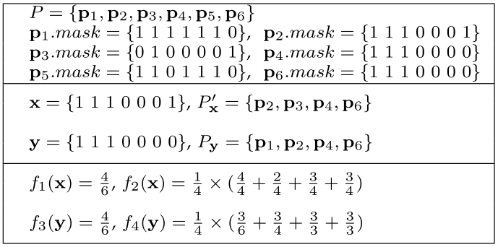
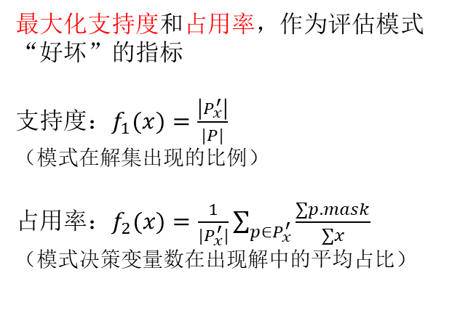
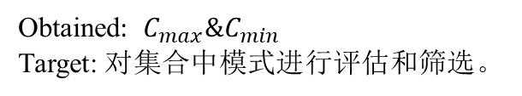
筛选模式
Pattern Selection
支持度和占用率
Obtained: $C_{max}\&C_{min}$
Target: 对集合中模式进行评估和筛选。
最大化支持度和占用率，作为评估模式“好坏”的指标
支持度：$f_{1}(x)=\frac{\left|P_{x}^{′}\right|}{|P|}$
（模式在解集出现的比例）
占用率：$f_{2}(x)=\frac{1}{|P_{x}^{′}|}\sum_{p∈P_{x}^{′}}^{ }{\frac{∑p.mask}{∑x}}$
（模式决策变量数在出现解中的平均占比）
支持度和占用率越高，代表当前模式更能代表整体非支配解集的决策变量分布。
（频繁模式挖掘-Frequent Pattern Mining）

Slide 3

谢谢观看

